Slide 1

Post-quantum Cryptography & Quantum Computing [CryptoCraft Lab]
라즈베리파이 5 상에서 KpqC 2라운드 성능 비교
윤세영, 심민주, 차상민, 서화정
Notes:
안녕하세요 라즈베리파이 5 상에서 KpqC 2라운드 성능 비교에 대해 발표할 한성대학교 윤세영입니다

Slide 2
0. 목차
1. 서론
2. 관련 연구
2.1. KpqClean ver2
2.2. KpqC round 2
2.2.1. 격자 기반 PKE/KEM
2.2.2. 코드 기반 PKE/KEM
2.2.3. 전자서명
2.3. ARM Cortex-A76 기반 라즈베리파이 5
3. 벤치마크
3.1. 환경 및 세팅
3.2. 결과 분석
4. 결론
Notes:
발표는 다음 목차와 같이 서론, 관련 연구, 벤치마크, 결론, 순서로 진행하겠습니다

Slide 3

1. 서론
KpqC (Korea Post-Quantum Cryptography) 공모전
양자내성암호의 국내 기술력 제고, 국내 PQC 기술 저변 확대 및 경쟁력 강화
산/학/관/연이 협업하여 선제적 기술개발에 목적을 두고 있음
2022년 11월 ~ 2023년 11월 KpqC 1라운드 (16개 -> 8개)
2023년 12월 ~ KpqC 2라운드 진행중
Notes:
양자내성암호의 국내 기술력 제고 및 국내 pqc 기술 저변 확대와 경쟁력 강화를 위해 산 학 관 연이 협업하여 2022년부터 kpqc 공모전이 진행되었습니다. 2022년 11월부터 2023년 11월까지 kpqc 1라운드가 진행되어 16개의 알고리즘 중에서 8개의 알고리즘이 선정되었고, 2023년 12월부터 8개의 알고리즘으로 kpqc 2라운드가 진행중에 있습니다.

Slide 4
1. 서론
국내에서는 자체적인 기술력 제고를 위해 2022년부터 KpqC 진행
공모 중인 알고리즘의 성능은 서로 다른 환경에서 측정되어 있음
따라서 동일한 환경에서 알고리즘이 실행되어야 공정하게 성능을 비교할 수 있을 것
24년 4월 Ryzen, Intel, Apple M2 환경에서 KpqC 2라운드 알고리즘의 성능을 비교한 선행 연구가 있음
저전력 기반인 임베디드 시스템 및 IoT 환경에서 사용되는 라즈베리파이 5 상에서의 KpqC 2라운드 알고리즘을 실행하여 결과를 분석해보고자 함
Notes:
공모 중인 알고리즘의 성능은 서로 다른 환경에서 측정되어 있습니다. 따라서 동일한 환경에서 알고리즘이 실행되어야 보다 공정하게 알고리즘의 성능을 비교할 수 있을 것입니다. 2024년 4월 라이젠, 인텔, 애플 m2 환경에서 kpqc 2라운드 알고리즘의 성능을 비교한 선행 연구가 있습니다. 저희는 M2와 동일하게 에이아치식스티포를 기반으로 동작하지만, 고성능 컴퓨팅을 자랑하는 m2와는 다르게 저전력 기반인 임베디드 시스템 및 IoT 환경에서 사용되는 라즈베리파이 5 상에서 KpqC 2라운드 알고리즘을 실행하여 결과를 분석해보고자 했습니다.

Slide 5
2. 관련 연구 – 2.1. KpqClean ver2
KpqClean Ver2는 PQClean 프로젝트에서 영감을 받은 KpqClean 프로젝트의 후속작
 | 변경 사항
OpenSSL 기반 Randombytes | 외부 종속성이 없는 Randombytes로 교체
NTRU+ / SMAUG-T | Randombytes, AES, SHA2 코드 교체
AIMer / HAETAE / NCC-Sign | Randombytes, fips202
MQ-Sign | fips202, AES 코드 교체
Notes:
앞서 언급했던 kpqc 2라운드 알고리즘의 성능을 비교한 선행 연구는 kpqClean Ver2입니다. Kpqclean ver2는 pqclean 프로젝트에서 영감을 받아 시작된 kpqclean 프로젝트의 후속작으로 kpqc 2라운드 알고리즘을 대상으로 하고 있습니다. 해당 프로젝트들의 목적은 동일한 환경에서 알고리즘을 실행할 수 있도록 코드를 일부 수정한 뒤 비교하는 것이었습니다. Kpqclean ver2는 일관된 환경에서 알고리즘의 성능을 측정할 수 있도록 다음 표와 같은 수정을 진행하였습니다. OpenSSL에 의존하는 Randombytes 코드를 제거하기 위해 외부 의존성이 없는 Randombytes 코드로 교체하였으며, 엔트루플러스와 스마우그 티, 에이머, 해태, 엔씨씨 싸인, 엠큐싸인은 각각의 알고리즘에서 사용되는 AES, SHA2, Randombytes 코드를 PQClean 프로젝트의 공통 코드로 교체하였다고 발표했습니다.

Slide 6
2. 관련 연구 – 2.1. KpqClean ver2
KpqClean Ver2에서 벤치마킹에 사용된 환경
 | Testing Environment1 | Testing Environment2 | Testing Environment3 | Testing Environment4
OS | Ubuntu 22.04 | Ubuntu 23.10.1 | MacOS Sonoma 14.4.1 | Ubuntu 23.10.1
CPU | Ryzen 7 4800H(2.90GHz) | Intel i5-8259U(2.30GHz) | Apple M2(3.23GHz) | Ryzen 7 4800H(2.90GHz)
RAM | 16GB | 16GB | 8GB | 16GB
Compiler | gcc 11.4.0 | gcc 13.2.0 | Apple clang 15.0.0 | gcc 13.2.0
Optimization Level | -O3 | -O3 | -O3 | -O3
Notes:
다음은 kpqclean ver2에서 벤치마킹에 사용된 환경을 표로 정리한 것입니다. 각각 라이젠, 인텔, 애플 m2의 환경에서 실행된 것을 확인할 수 있습니다. 해당 환경설정을 참고하여 라즈베리파이의 환경을 세팅하였습니다. 라즈베리파이의 자세한 세팅은 뒤에서 다시 언급하도록 하겠습니다.

Slide 7
2. 관련 연구 – 2.2. KpqC round 2
KpqC 2라운드 선정 알고리즘 (8개)
PKE/KEM 알고리즘 “NTRU+, PALOMA, SMAUG-T, REDOG”
Digital Signature(전자서명) 알고리즘 “HAETAE, AIMer, MQ-Sign, NCC-Sign”
Notes:
Kpqc 2라운드에는 총 8개의 알고리즘이 선정되었습니다. 피케이 캠 알고리즘으로는 엔트루+, 팔로마, 스마우그티, 리덕이 있구요, 전자서명 알고리즘에는 해태, 에이머, 엠큐싸인, 엔씨씨싸인이 있습니다.

Slide 8
2. 관련 연구 – 2.2.1. 격자 기반 PKE/KEM
격자 기반 PKE/KEM(Public Key Encryption / Key Encapsulation Mechanism)은 공개키 암호화 및 키 캡슐화 메커니즘을 고차원 격자 기반 수학 문제를 통해 구현하는 방식
KpqC 에서는 NTRU+, SMAUG-T가 격자 기반 암호에 속함
NTRU+는 다항식 기반 환 (Ring)에서 p와 q 두 서로소를 모듈러 연산하며, 기존 NTRU의 단점인 정확성 문제를 ACWC2 변환 기법을 사용해 보완함. 상대적으로 작은 공개키 크기를 가짐.
SMAUG-T 는 MLWE(Module-Learning-With-Errors)와 MLWR(Module-Learning-With-Roundings)의 어려움에 기반하여 설계됨. 소형 디바이스에서 구현 가능한 TiMER 버전을 통해 경량 시스템에서도 효율적으로 동작 가능.
Notes:
격자 기반 피케이 캠은 공개키 암호화 및 키 캡슐화 메커니즘을 고차원 격자 기반 수학 문제를 통해 구현하는 방식입니다. Kpqc에서는 ntru+와 smaug-t가 격자 기반 암호에 속합니다. Ntru플러스는 다항식 기반 환에서 p와 q 두 서로소를 모듈러 연산하며, 기존 엔트루의 단점인 정확성 문제를 ‘Average-case to Worst-case Correctness Error Conversion’이라는 새로운 기법을 사용하여 최악의 정확성 오류를 달성할 수 있도록하여 보완했다고 밝혔습니다. 또한 Ntru플러스는 상대적으로 작은 공개키 크기를 가진다는 특징이 있습니다. 스마우그 티는 모듈 러닝 위드 에러스와 모듈 러닝 위드 라운딩스의 어려움에 기반하여 설계되었습니다. 각각 문제 강도에 의존하여 비밀키와 공개키를 보안하는 방식입니다. 스마우그 티는 소형 디바이스에서 구현 가능한 타이머 버전을 통해 경량 시스템에서도 효율적으로 동작이 가능하다고 했습니다.

Slide 9
2. 관련 연구 – 2.2.2. 코드 기반 PKE/KEM
코드 기반 PKE/KEM은 행렬 연산을 진행하기 때문에 암호화 속도는 빠르나, 암호화와 비교했을 때 상대적으로 복호화의 속도가 느리고 키 크기가 크다는 단점을 가지고 있음.
KpqC에서는 REDOG와 PALOMA가 코드 기반 암호에 속함
REDOG은 복호화를 실패할 확률이 없다는 장점을 가지고 있지만, 공개키 크기가 큼.
PALOMA는 SDP Trapdoor와 FO(Fujisaki-Okamoto) 변환을 사용해 높은 보안을 제공 함. 공개키 크기가 크고 키 생성 속도가 느림.
Notes:
코드 기반 피케이 캠은 신드롬 디코딩이라는 수학적 문제를 기반으로 한 암호화 방법입니다. 이는 행렬 연산을 진행하기 때문에 암호화 속도는 빠르나, 암호화와 비교했을 때 복호화의 속도는 상대적으로 느리고 키 크기가 크다는 단점을 가지고 있습니다. Kpqc에서는 리덕과 팔로마가 코드 기반 암호에 속합니다. 리덕은 복호화를 실패할 확률이 없다는 장점을 가지고 있지만, 공개키 크기가 크다는 단점을 가지고 있습니다. 팔로마는 sdp 트랩도어와 fo 변환을 사용하여 높은 보안을 제공하고 있으며, 공개키 크기가 크고 키 생성 속도가 느리다고 알려져있습니다.

Slide 10
2. 관련 연구 – 2.2.3. 전자서명
KpqC에서는 HAETAE, AIMer, MQ-Sign, NCC-Sign이 해당됨
HAETAE는 LWE와 SIS의 어려움에 안전성을 두고 있는 격자 기반 암호. 서명 크기가 작다는 장점을 가짐.
NCC-Sign은 비순환 다항식을 사용하는 격자 기반 암호. Cyclotomic 대신 비순환 다항식을 사용해 구조적 공격 위험을 줄여 보안성을 높임.
AIMer는 영지식증명(ZKP, Zero-Knowledge Proof)을 기반으로 한 암호. ZKP와 단방향 함수를 가지고 연산한다는 점에서 암호학적으로 안전성을 제공하고 있지만, 서명과 검증 시간이 오래 걸린다는 문제를 가짐
MQ-Sign은 다변수 이차식의 해를 구하는 것이 어렵다는 수학적 문제로 안정성을 가진 다변수 이차식(Multivariate Quadratic)을 기반으로 한 암호. 짧은 서명 길이와 함께 서명 생성이 빠름.
Notes:
Kpqc에서는 해태, 에이머, 엠큐싸인, 엔씨씨 싸인이 전자서명에 해당됩니다. 해태는 러닝위드에러와 숏 인티저 솔루션의 어려움에 안전성을 두고 있는 격자 기반 암호이며, 서명 크기가 작다는 장점을 가지고 있습니다. 엔씨씨 싸인은 비순환 다항식을 사용하는 격자 기반 암호로써 싸이클로토믹 대신 비순환 다항식을 사용해 구조적 공격 위험을 줄여 보안성을 높였습니다. 에이머는 정보를 공개하지 않고도 정보를 소유하거나 알고 있다는 것을 증명하는 방식인 영지식증명을 기반으로 한 암호입니다. 영지식증명과 단방향 함수를 가지고 연산한다는 점에서 암호학적으로 안전성을 제공하고 있지만, 서명과 검증 시간이 오래 걸린다는 문제를 가집니다. 엠큐싸인은 다변수 이차식의 해를 구하는 것이 어렵다는 수학적 문제로 안전성을 가진 다변수 이차식을 기반으로 한 암호이며, 짧은 서명 길이와 함께 서명 생성이 빠르다고 알려져있습니다.

Slide 11
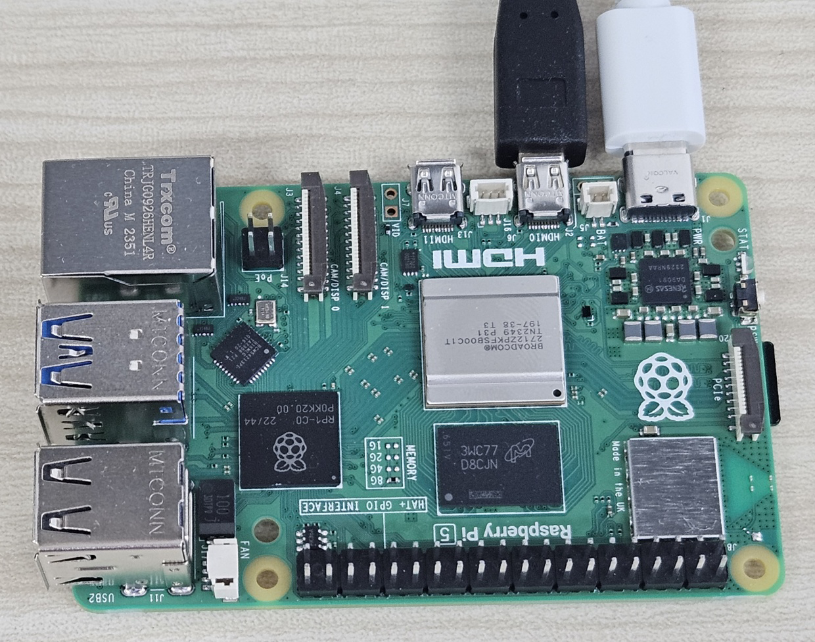
2. 관련 연구 – 2.3. ARM Cortex-A76 기반 라즈베리파이 5
2023년 10월에 출시
ARM Cortex-A76 프로세서 탑재, aarch64 명령어 set 이용
임베디드 시스템, IoT 기기에서 사용됨
Raspberry Pi OS, 리눅스 기반 운영체제 지원
Notes:
벤치마킹 수행에 사용된 라즈베리파이 5는 2023년 10월에 출시하였으며, 암 코텍스 에이76 프로세서를 탑재하고 있고, 에이아치식스티포 명령어 셋을 이용할 수 있습니다. 주로 임베디드 시스템과 iot기기에서 사용되며, 라즈베리파이의 자체 os 뿐만 아니라 리눅스 기반 운영체제도 지원하고 있습니다.

Slide 12
3. 벤치마크 – 3.1 환경 및 세팅
환경
ARM Cortex-A76 프로세서를 탑재한 라즈베리파이 5
각 알고리즘을 10,000번 반복하여 각 연산 라운드에 필요한 평균 clock cycle 수를 계산
KpqClean Ver2에서 구현되지 않은 REDOG는 제외함
 | Raspberry pi 5 | Apple M2
OS | Ubuntu 24.04.01 | MacOS Sonoma 14.4.1
CPU | ARM Cortex-A76(2.4GHz) | Apple M2(3.23GHz)
RAM | 8GB | 8GB
Compiler | gcc 13.2.0 | Apple clang 15.0.0
Optimization Level | -O3 | -O3
Notes:
다음은 세팅한 환경을 표로 나타낸 것입니다. 우분투 버전과 gcc 컴파일러 버전은 다음과 같구요, kpqclean ver2에서 사용한 애플 m2와 비교해서 보기 위해 표를 다음과 같이 작성하였습니다. 벤치마킹은 각 알고리즘을 만번 반복하여 각 연산 라운드에 필요한 평균 클락 사이클 수를 계산하였습니다. Kpqclean ver2에서 구현되지 않은 리덕은 제외하였습니다.

Slide 13
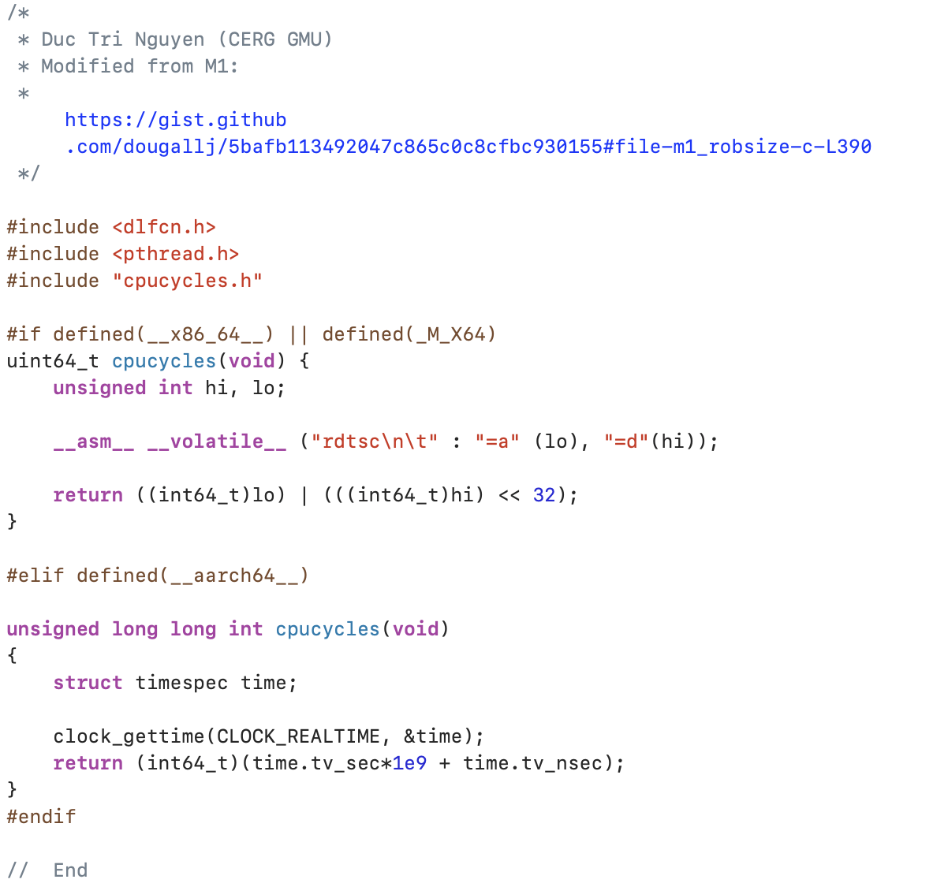
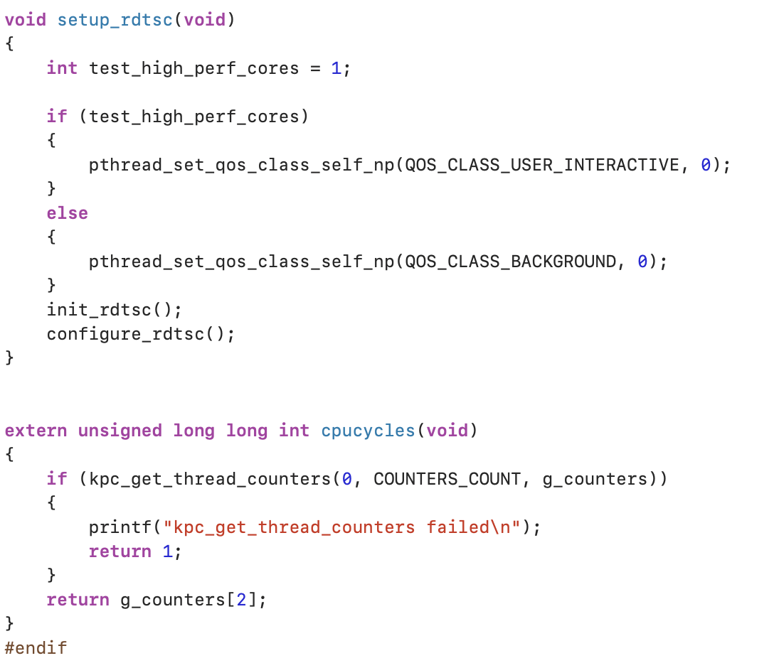
3. 벤치마크 – 3.1 환경 및 세팅 – 코드 수정 사항
삭제
변경
Notes:
라즈베리파이 5상에서 클락 사이클 수를 측정하기 위해 일부 코드를 수정하였습니다. 우선 iOS와 macOS에서 제공하는 QoS와 관련된 코드를 삭제하였으며, 아래의 cpu 사이클수를 측정하는 코드를 다음과 같이 수정하였습니다.

Slide 14
3. 벤치마크 – 3.2 결과 분석, 공개키 암호화/키 캡슐화 메커니즘 (PKE/KEM)
Scheme | Keygen | Encapsulation | Decapsulation
NTRUplus-KEM576 | 101,485 | 39,865 | 51,660
NTRUplus-KEM768 | 109,525 | 52,064 | 68,550
NTRUplus-KEM864 | 117,856 | 67,357 | 96,418
NTRUplus-KEM1152 | 285,427 | 89,360 | 127,175
NTRUplus-PKE576 | 101,208 | 39,817 | 52,321
NTRUplus-PKE768 | 108,702 | 50,539 | 66,340
NTRUplus-PKE864 | 111,602 | 58,285 | 80,820
NTRUplus-PKE1152 | 277,330 | 78,138 | 110,234
PALOMA-128 | 126,246,027 | 67,679 | 7,430,443
PALOMA-192 | 693,760,077 | 95,225 | 42,634,260
PALOMA-256 | 834,642,149 | 111,089 | 43,812,116
SMAUG-T1 | 28,362 | 29,090 | 36,933
SMAUG-T3 | 48,700 | 46,985 | 59,825
SMAUG-T5 | 83,114 | 83,396 | 100,084
SMAUG-Timer | 26,061 | 28,853 | 37,853
Notes:
다음은 피케이 캠의 알고리즘들을 라즈베리파이 5 상에서 실행한 결과를 표로 나타낸 것입니다. 키겐, 인캡슐레이션과 디캡슐레이션을 보았을 때 스마우그 알고리즘이 낮은 클락 사이클 수를 보이고 있었습니다.

Slide 15
3. 벤치마크 – 3.2 결과 분석, 전자서명
Scheme | Keygen | Sign | Verify
HAETAE-2 | 821,231 | 3,207,113 | 121,495
HAETAE-3 | 1,779,585 | 2,315,360 | 223,172
HAETAE-5 | 1,898,843 | 5,473,41 | 272,848
AIMer128f | 33,078 | 1,701,686 | 1,759,317
AIMer128s | 33,231 | 14,743,067 | 15,743,514
AIMer192f | 78,808 | 4,757,491 | 4,773,994
AIMer192s | 81,994 | 40,481,567 | 40,515,345
AIMer256f | 189,030 | 10,123,276 | 9,817,145
AIMer256s | 191,344 | 81,444,414 | 80,574,060
MQLR_72_46 | 69,206,755 | 499,179 | 520,256
MQLR_112_72 | 300,927,614 | 1,531,108 | 2,079,371
MQLR_148_96 | 805,117,340 | 3,319,007 | 4,760,832
MQRR_72_46 | 81,369,968 | 794,548 | 498,520
MQRR_112_72 | 378,605,687 | 2,366,200 | 2,042,379
MQRR_148_96 | 996,425,113 | 5,126,147 | 4,710,705
NCC-Sign-1 | 110,335 | 277,127 | 185,253
NCC-Sign-3 | 170,927 | 1,246,842 | 297,247
NCC-Sign-5 | 261,378 | 751,916 | 481,846
Notes:
다음은 전자서명 알고리즘들을 라즈베리파이 5상에서 실행한 결과입니다. 키겐은 에이머가, 서명과 검증은 ncc sign에서 낮은 클락 사이클수를 보임을 알 수 있었습니다.

Slide 16
3. 벤치마크 – 3.2 결과 분석
라즈베리파이 5가 주로 사용되는 IoT 장치나 임베디드 시스템과 같은 경우에는
clock cycle 수가 적은 알고리즘이 효율적으로 작동할 것으로 보임
Notes:
라즈베리파이 5가 주로 사용되는 iot 장치나 임베디드 시스템과 같은 경우에는 클락사이클 수가 적은 알고리즘이 효율적으로 작동할 것이라고 분석했습니다.

Slide 17
4. 결론 – M2와 비교
Scheme | Keygen |  | Encapsulation |  | Decapsulation
NTRUplus-KEM576 | 101,485 | 152,653 | 39,865 | 57,392 | 51,660 | 64,897
NTRUplus-KEM768 | 109,525 | 170,987 | 52,064 | 74,605 | 68,550 | 85,814
NTRUplus-KEM864 | 117,856 | 175,592 | 67,357 | 83,862 | 96,418 | 100,583
NTRUplus-KEM1152 | 285,427 | 425,625 | 89,360 | 108,935 | 127,175 | 137,606
NTRUplus-PKE576 | 101,208 | 162,109 | 39,817 | 56,945 | 52,321 | 65,513
NTRUplus-PKE768 | 108,702 | 172,444 | 50,539 | 73,866 | 66,340 | 85,777
NTRUplus-PKE864 | 111,602 | 180,081 | 58,285 | 83,385 | 80,820 | 100,620
NTRUplus-PKE1152 | 277,330 | 420,607 | 78,138 | 108,907 | 110,234 | 137,555
PALOMA-128 | 126,246,027 | 119,572,480 | 67,679 | 58,133 | 7,430,443 | 8,091,350
PALOMA-192 | 693,760,077 | 561,481,159 | 95,225 | 83,030 | 42,634,260 | 39,835,958
PALOMA-256 | 834,642,149 | 662,511,849 | 111,089 | 97,140 | 43,812,116 | 41,789,539
SMAUG-T1 | 28,362 | 39,278 | 29,090 | 39,889 | 36,933 | 49,270
SMAUG-T3 | 48,700 | 66,770 | 46,985 | 64,752 | 59,825 | 78,442
SMAUG-T5 | 83,114 | 119,675 | 83,396 | 114,363 | 100,084 | 130,111
SMAUG-Timer | 26,061 | 40,742 | 28,853 | 39,914 | 37,853 | 48,089
Notes:
다음은 kpqclean ver2에서 실행했던 애플 m2와 비교하여 나타낸 표입니다. 이 표는 피케이 캠 알고리즘에 대한 성능 측정 결과입니다. 노란색 표 부분이 라즈베리파이 5, 하얀색 표 부분이 애플 m2입니다. 클락 사이클 수 자체는 상이하지만, 알고리즘의 상대적인 성능 패턴은 유사한 것을 확인할 수 있었습니다.

Slide 18
4. 결론 – M2와 비교
Scheme | Keygen |  | Sign |  | Verify
HAETAE-2 | 821,231 | 951,707 | 3,207,113 | 1,388,930 | 121,495 | 135,534
HAETAE-3 | 1,779,585 | 1,686,812 | 2,315,360 | 3,429,034 | 223,172 | 238,747
HAETAE-5 | 1,898,843 | 1,993,473 | 5,473,41 | 4,227,778 | 272,848 | 300,372
AIMer128f | 33,078 | 62,227 | 1,701,686 | 2,316,451 | 1,759,317 | 2,153,628
AIMer128s | 33,231 | 61,326 | 14,743,067 | 18,327,463 | 15,743,514 | 18,357,046
AIMer192f | 78,808 | 132,084 | 4,757,491 | 5,920,018 | 4,773,994 | 5,505,462
AIMer192s | 81,994 | 131,826 | 40,481,567 | 46,264,704 | 40,515,345 | 45,799,558
AIMer256f | 189,030 | 301,561 | 10,123,276 | 11,632,128 | 9,817,145 | 10,853,032
AIMer256s | 191,344 | 300,197 | 81,444,414 | 119,041,270 | 80,574,060 | 88,530,661
MQLR_72_46 | 69,206,755 | 108,328,299 | 499,179 | 911,214 | 520,256 | 1,383,970
MQLR_112_72 | 300,927,614 | 548,057,963 | 1,531,108 | 3,301,232 | 2,079,371 | 5,294,775
MQLR_148_96 | 805,117,340 | 1,575,443,966 | 3,319,007 | 7,186,177 | 4,760,832 | 11,775,183
MQRR_72_46 | 81,369,968 | 137,903,106 | 794,548 | 1,447,542 | 498,520 | 1,449,188
MQRR_112_72 | 378,605,687 | 650,807,091 | 2,366,200 | 4,843,332 | 2,042,379 | 5,069,042
MQRR_148_96 | 996,425,113 | 1,822,096,906 | 5,126,147 | 11,118,530 | 4,710,705 | 11,929,921
NCC-Sign-1 | 110,335 | 169,791 | 277,127 | 776,134 | 185,253 | 220,085
NCC-Sign-3 | 170,927 | 218,513 | 1,246,842 | 718,883 | 297,247 | 279,032
NCC-Sign-5 | 261,378 | 330,636 | 751,916 | 746,686 | 481,846 | 447,622
Notes:
다음은 전자서명 알고리즘에 대한 성능 측정 결과입니다. 전자서명 역시 클락 사이클 수 자체는 상이하지만, 알고리즘의 상대적인 성능 패턴은 유사한 것을 확인할 수 있었습니다. 결론적으로, 애플 m2와 라즈베리파이 5에서는 비슷한 성능을 내고 있다는 것을 확인할 수 있었습니다.

Slide 19
4. 결론
다양한 환경에서의 벤치마크는 향후 KpqC 암호 알고리즘을 이해하고 연구하는 데 중요한 자료가 될 것
국내 양자내성암호가 표준화되어, 라즈베리파이 5와 같은 저전력 장치가 활용되는 IoT 기기나 임베디드 시스템에 양자내성암호가 적용될 때, 해당 연구가 도움이 될 것으로 사료됨
Notes:
이처럼 다양한 환경에서의 벤치마크는 향후 kpqc 암호 알고리즘을 이해하고 연구하는 데 중요한 자료가 될 것입니다. 모두 좋은 성능을 가지고 있는 알고리즘이기 때문에 사용 목적에 따라 어떤 알고리즘을 활용하는 것이 좋을지 추후에 위 연구들이 도움이 되었으면 좋겠습니다.

Slide 20
Post-quantum Cryptography & Quantum Computing [CryptoCraft Lab]
감사합니다
Email: sebbang99@gmail.com
Notes:
감사합니다.

